Slide 1
Глубины вод, простор небес,
Пустыня, горы, спеть и лес –
В каком краю не окажись,
Везде кипит упрямо жизнь.
И здесь у каждого свой вкус:
Кому песок, кому под куст,
Живут на суше, как в раю,
Покрыто тело в чешую.

Slide 2
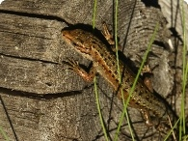
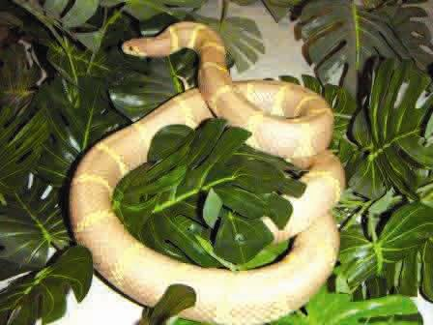
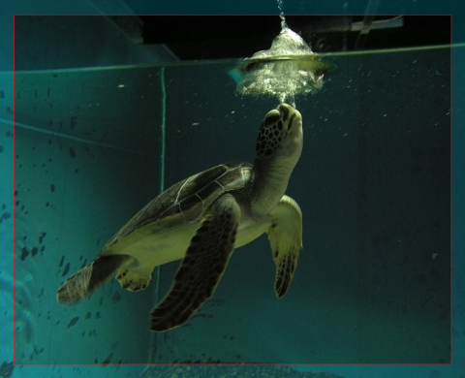
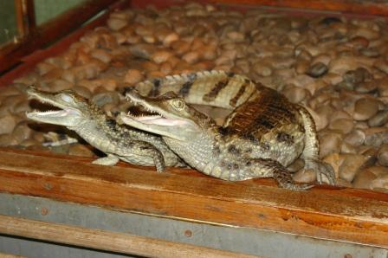

Slide 3
Класс пресмыкающиеся.
ПРЕСМЫКАЮЩИЕСЯ - УДИВИТЕЛЬНЫЕ СОЗДАНИЯ, КОТОРЫЕ ВЫЗЫВАЮТ ИНТЕРЕС У МНОГИХ ЛЮДЕЙ.
И. АКИМУШКИН

Slide 4
Жизнь современных пресмыкающихся связана:
1.Только с сушей.
2.С сушей и водой.
3.С сушей или водой.
4.Только с водой

Slide 5
ГИПОТЕЗА № 1.
Пресмыкающиеся – это первые наземные животные, потому что……
ГИПОТЕЗА № 2
Пресмыкающиеся – не могут быть первыми наземными животными, потому что……

Slide 6
КТО НА СВЕТЕ ХОДИТ
В КАМЕННОЙ РУБАХЕ?
В КАМЕННОЙ РУБАХЕ
ХОДЯТ……..

Slide 8
КОЖА У ПРЕСМЫКАЮЩИХСЯ:
1.ИМЕЕТ САЛЬНЫЕ ЖЕЛЕЗЫ.
2.СУХАЯ, ПОКРЫТА ОРОГОВЕВШИМИ ЧЕШУЙКАМИ.
3.ИМЕЕТ НЕБОЛЬШОЕ КОЛИЧЕСТВО ЖЕЛЕЗ, ВЫДЕЛЯЮЩИХ СЛИЗЬ.
4.ИМЕЕТ ПОТОВЫЕ ЖЕЛЕЗЫ.

Slide 9
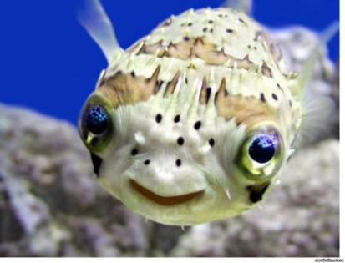
ЧЕМ ОТЛИЧАЮТСЯ ГЛАЗА ЧЕРЕПАХ,ЯЩЕРИЦ И КРОКОДИЛОВ ОТ ГЛАЗ РЫБЫ?

Slide 10
ОТДЕЛЫ ТЕЛА:
ГОЛОВА
ШЕЯ
ТУЛОВИЩЕ
ДВЕ ПАРЫ КОНЕЧНОСТЕЙ
ХВОСТ
Объясните, какое значение в жизни животных имеют парные конечности?

Slide 11
ШЕЯ У ПРЕСМЫКАЮЩИХСЯ:
1. ОТСУТСТВУЕТ.
2. ИМЕЕТСЯ (ШЕЙНЫЙ ОТДЕЛ СОСТОИТ ИЗ ДВУХ ПОЗВОНКОВ).
3. ИМЕЕТСЯ (ШЕЙНЫЙ ОТДЕЛ СОСТОИТ ИЗ ВОСЬМИ ПОЗВОНКОВ).
4. ИМЕЕТСЯ ТОЛЬКО У НЕКОТОРЫХ ВИДОВ.

Slide 12
ЯЗЫК ПРЕСМЫКАЮЩИХСЯ – ЭТО ОРГАН:
1.ОСЯЗАНИЯ И ВКУСА.
2.ОРГАН ВКУСА,ОСЯЗАНИЯ, И ОБОНЯНИЯ.
3.ТОЛЬКО ОРГАН ОСЯЗАНИЯ.
4.ТОЛЬКО ОРГАН ВКУСА.

Slide 13
ПРЕСМЫКАЮЩИЕСЯ ПИТАЮТСЯ:
1. РАЗЛИЧНЫМИ БЕСПОЗВОНОЧНЫМИ ИЛИ ПОЗВОНОЧНЫМИ ЖИВОТНЫМИ, НО ИМЕЮТСЯ И РАСТИТЕЛЬНОЯДНЫЕ ВИДЫ;
2. РАЗЛИЧНЫМИ БЕСПОЗВОНОЧНЫМИ;
3. ПОЗВОНОЧНЫМИ ЖИВОТНЫМИ, НО ИМЕЮТСЯ И РАСТИТЕЛЬНОЯДНЫЕ ВИДЫ;
4. ПРЕИМУЩЕСТВЕННО РАСТЕНИЯМИ.

Slide 14
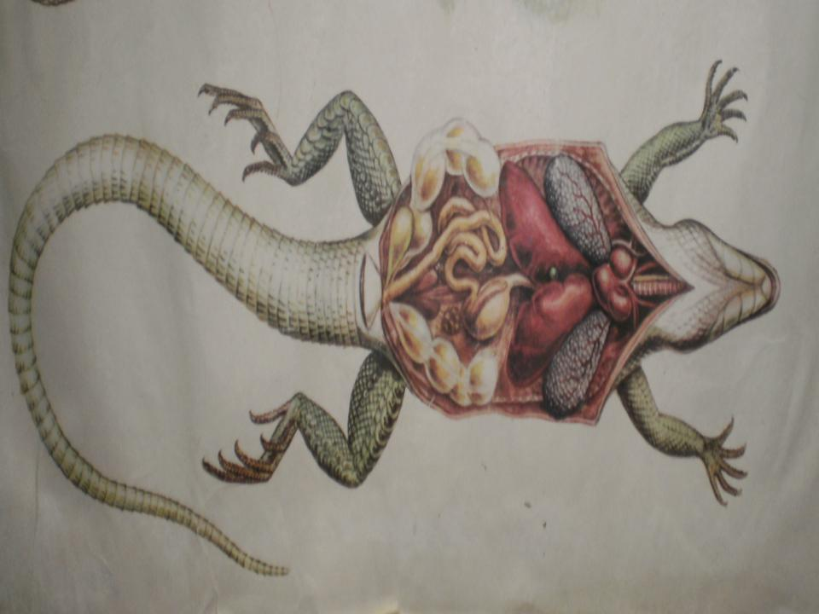
\

Slide 15
РЫБЫ ДЫШАТ ПРИ ПОМОЩИ………?
ЗЕМНОВОДНЫЕ ДЫШАТ ПРИ ПОМОЩИ………И………..?
ПРЕСМЫКАЮЩИЕСЯ ДЫШАТ ТОЛЬКО ПРИ помощи……..?

Slide 16
СРЕДНЯЯ АЗИЯ - 65 ВИДОВ,
ЕВРОПА - 15 ВИДОВ, СЕВЕРНЫЙ ПОЛЯРНЫЙ КРУГ – 2 ВИДА.

Slide 17
ТЕМПЕРАТУРА ТЕЛА У ПРЕСМЫКАЮЩИХСЯ:
1.ПОСТОЯННАЯ, НО НИЗКАЯ.
2.НЕПОСТОЯННАЯ.
3.ПОСТОЯННАЯ И ВЫСОКАЯ.

Slide 18
РЫБЫ:
СЕРДЦЕ - …???
КРУГ КРОВООБРАЩЕНИЯ - ……??????
ЗЕМНОВОДНЫЕ:
СЕРДЦЕ …???
КРУГ КРОВООБРАЩЕНИЯ - ……?????
ПРЕСМЫКАЮЩИЕСЯ:
СЕРДЦЕ …???
КРУГ КРОВООБРАЩЕНИЯ - ….??????

Slide 19
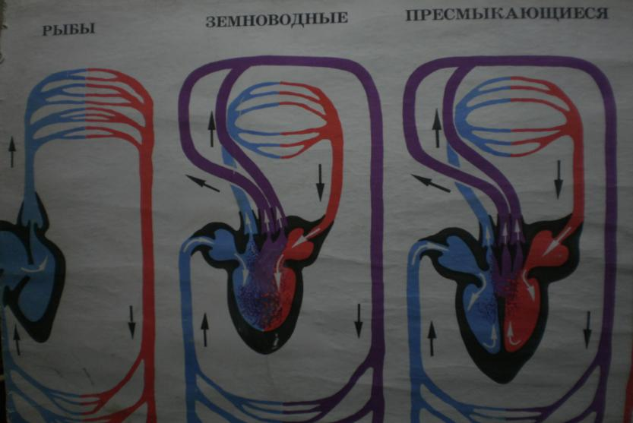
Круги кровообращения

Slide 20
ОПЛОДОТВОРЕНИЕ У ПРЕСМЫКАЮЩИХСЯ:
1.НАРУЖНОЕ.
2.ВНУТРЕННЕЕ.
3.КАК НАРУЖНОЕ, ТАК И ВНУТРЕННЕЕ.

Slide 21
КУДА ПРЕСМЫКАЮЩИЕСЯ ОТКЛАДЫВАЮТ ЯЙЦА:
1.В ВОДУ.
2. В ПОДГОТОВЛЕННЫЕ ЯМКИ ПОЧВЫ.
3. И В ВОДУ И НА СУШУ.

Slide 22
РАЗВИТИЕ У ПРЕСМЫКАЮЩИХСЯ:
1. ПРЯМОЕ;
2. НЕПРЯМОЕ;
3. КАК ПРЯМОЕ, ТАК И НЕПРЯМОЕ.

Slide 23
Пресмыкающиеся – это первые наземные животные, потому что:
1.КОЖА СУХАЯ, ПОКРЫТАЯ ОРОГОВЕВШИМИ ЧЕШУЙКАМИ.
2.ГЛАЗА ИМЕЮТ ВЕКИ.
3.ТЕЛО СОСТОИТ ИЗ ПЯТИ ОТДЕЛОВ.
4.ТОЛЬКО ЛЕГОЧНОЕ ДЫХАНИЕ.
5.СЕРДЦЕ ТРЕХ ИЛИ ЧЕТЫРЕХКАМЕРНОЕ И ДВА КРУГА КРОВООБРАЩЕНИЯ.
6.ОПЛОДОТВОРЕНИЕ ВНУТРЕННЕЕ.
7.ОТКЛАДЫВАЮТ ЯЙЦА НА СУШЕ.
8.ПРЯМОЕ РАЗВИТИЕ.

